Slide 1
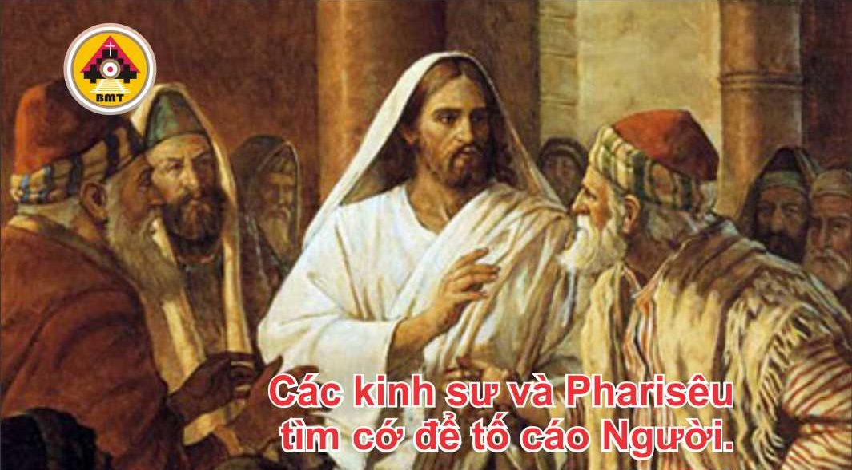

THỨ HAI TUẦN XXIII THƯỜNG NIÊN A

Slide 2
Ca Nhập Lễ
Lạy Chúa, Chúa là Đấng công minh và xét xử chính trực; Xin Chúa đối xử với tôi tớ Chúa theo lượng từ bi của Chúa.

Slide 3

Bài Đọc 1: 1 Cr 5, 1-8
“Anh em hãy tẩy trừ men cũ, vì Chiên Vượt Qua của chúng ta là Ðức Kitô đã hiến tế”.
Trích thư thứ nhất của Thánh Phaolô Tông đồ gửi tín hữu Côrintô.

Slide 4
Đáp Ca
Tv 5, 5-6. 7. 12
Đáp: Lạy Chúa, xin dẫn con trong đức công minh (c. 9a).

Slide 5
Alleluia: Pl 2, 15-16
Alleluia-alleluia: – Anh em hãy tích trữ lời ban sự sống, anh em hãy chiếu sáng như những vì sao ở giữa thế gian. –Alleluia.

Slide 6
Phúc Âm: Lc 6, 6-11

Slide 7


Slide 8

DÂNG LỄ

Slide 9
CA HIỆP LỄ
Như nai rừng khát mong nguồn nước, hồn tôi khát Chúa, Chúa trời ôi, hồn tôi khát Chúa Trời, Chúa trời hằng sống.

Slide 10
THỨ HAI TUẦN XXIII THƯỜNG NIÊN A

